Slide 1
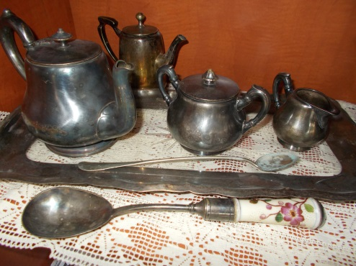
Játékos feladatlap
a Pető Gyűjtemény honlapján található információk segítségével megoldható.
Jó szórakozást kívánunk hozzá!

Slide 2
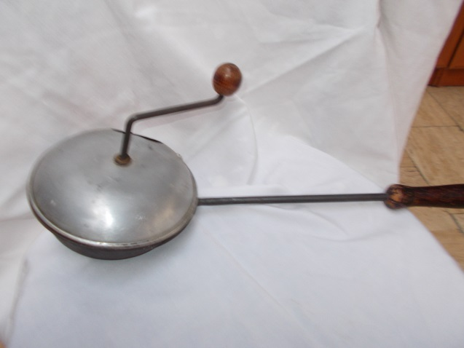
A képen látható eszköz:
kávédaráló
kávépörkölő
palacsintasütő
A helyes megoldás : b)

Slide 3
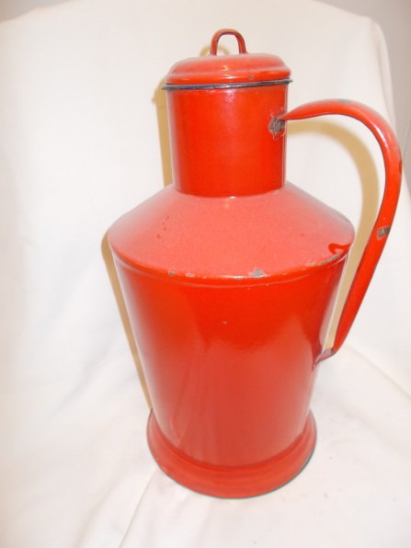
A képen látható edény melyik városról kapta a nevét?
Pozsony
Cegléd
Budapest
A helyes válasz: b)

Slide 4
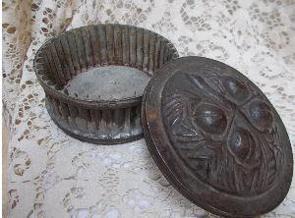
A képen látható eszköz neve:
parféforma
ékszeres doboz
aszpikos edény
A helyes válasz: a)

Slide 5
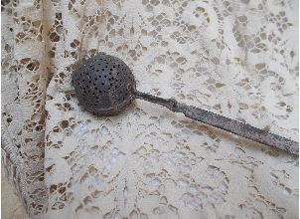
A képen látható eszköz
középkori fegyver
tésztaszűrő
gömbfánk sütő
A helyes válasz: c)

Slide 6
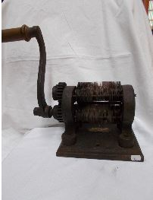
A képen látható eszköz:
tésztakészítő
szaloncukor rojtozó
kukorica daráló
A helyes válasz: b)

Slide 7
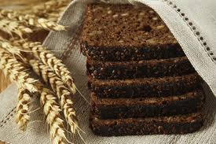
Mátyás király kedvenc kenyere
fekete kenyér
fehér kenyér
magos kenyér
A helyes válasz: a)

Slide 8
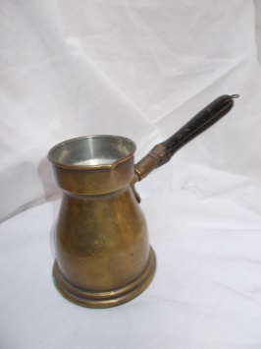
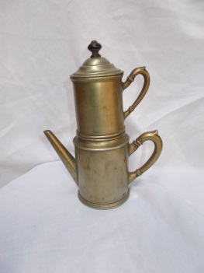
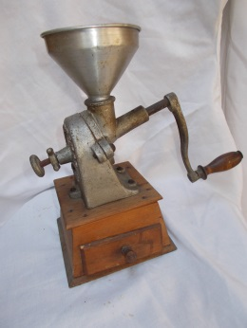
Mikor terjedt el a kávéivás Magyarországon?
A honfoglalás idején
Beatrix, Mátyás király felesége hozta Magyarországra
A török hódoltság idején, a törököktől
A helyes megoldás: c)

Slide 9
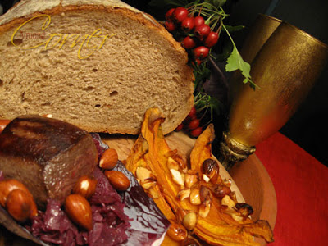
Hogyan készítették a honfoglaló magyarok a kenyér elődjét?
kövön sütötték, kerek lepényszerű étel volt
kemencében sütötték, kelesztették
tepsiben, tűzön sütötték, ostyaszerű étel volt
A helyes válasz: a)

Slide 10
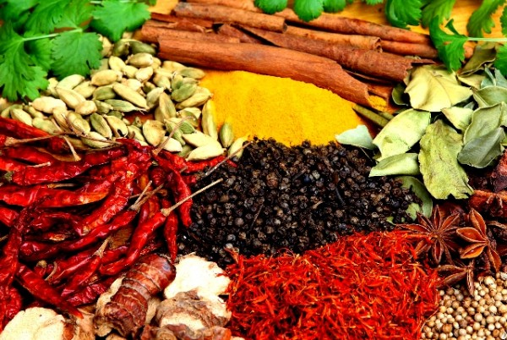
A paprika a magyar konyha egyik jellegzetes étele. Mi volt a régi neve?
amerikai fűszer
spanyol bors
afrikai fűszer
A helyes válasz: b)

Slide 11
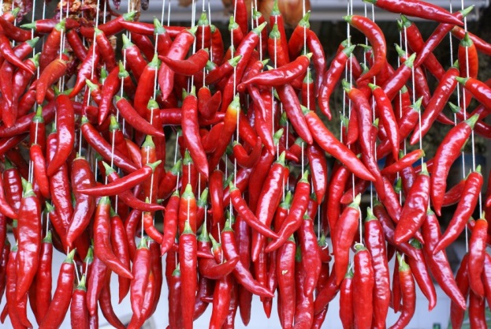
Magyarországon kik használták először a paprikát?
gazdagok
a király
szegények
A helyes válasz: c)

Slide 12
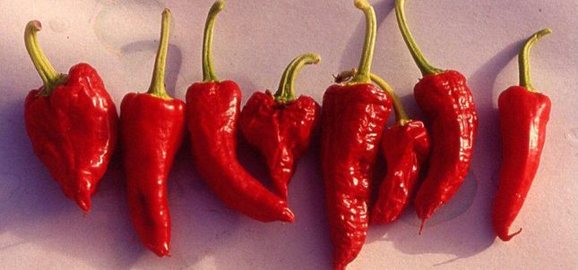
A paprika eredetileg nem Európai növény. Honnan került Európába?
Afrikából
Ázsiából
Közép-Amerikából
A helyes válasz: c)

Slide 13
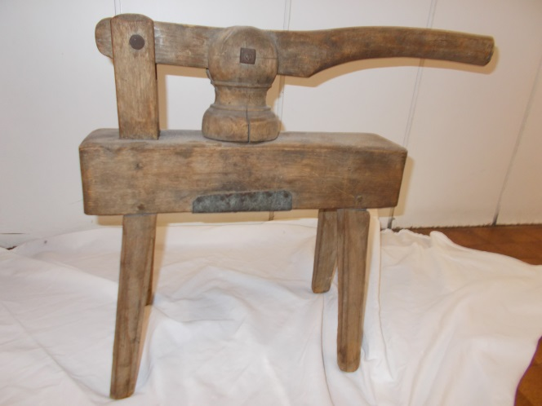
A képen látható eszköz neve:
fakutya
mángorló
krumplinyomó
A helyes válasz: c)

Slide 14
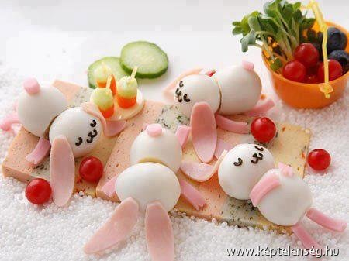
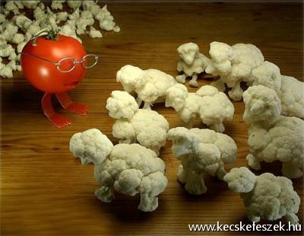
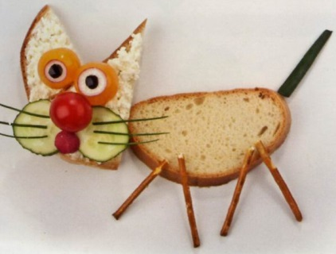
Végezetül néhány étkezéssel kapcsolatos vicc:
„A mazsola csak egy rémült arcú szőlő”
„A szálka a hal bosszúja.”
„A chili szósz egy határozott fellépésű ketchup.”

Slide 15
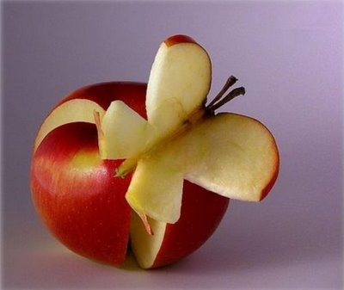
„Egy különc úr bemegy a zöldségeshez:
- Tessék mondani, alma van?
- Igen, nagyon szép, friss almánk van.
- Kérek tíz darabot, de kérem, mindegyiket csomagolja be, külön papírba... Köszönöm. És őszibarack van-e?
- Gyönyörű őszibarackunk van. Adhatok belőle?
- Igen, huszonöt darabot, de mindegyiket külön papírba csomagolva kérem... És mák van-e?
- Van, de nem eladó!”

Slide 16
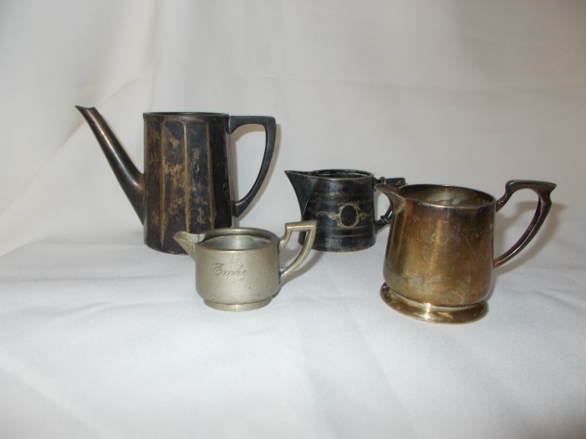
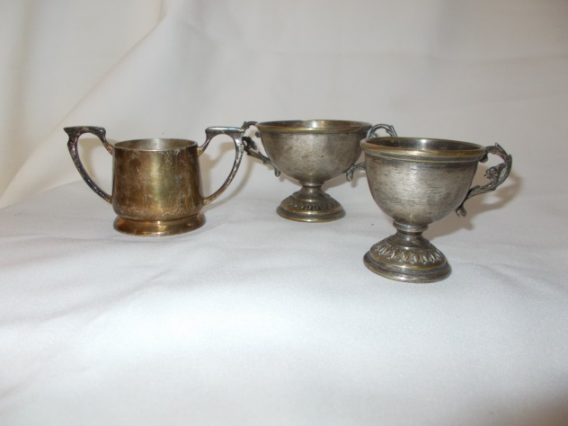
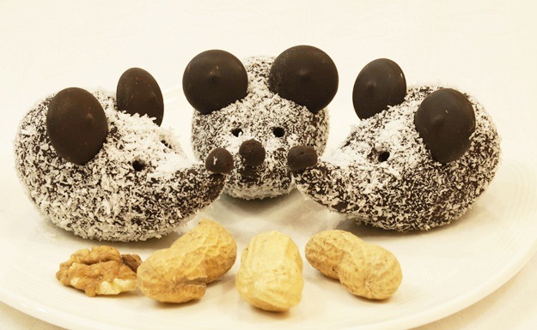
Vége

